Slide 1
GENOM VIRUS

Slide 2
Kemampuan Akhir yang Diharapkan
Mahasiswa dapat menjelaskan genom virus DNA
Mahasiswa dapat menjelaskan genom virus RNA
Mahasiswa dapat menjelaskan beberapa teknik biologi molekuler mendeteksi virus
Mahasiswa dapat menjelaskan proses transkripsi dan translasi pada virus

Slide 3
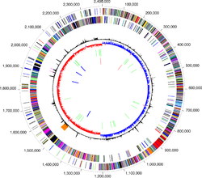
Genom??
Adalah keseluruhan informasi genetik yang terdapat pada organisme

Slide 4
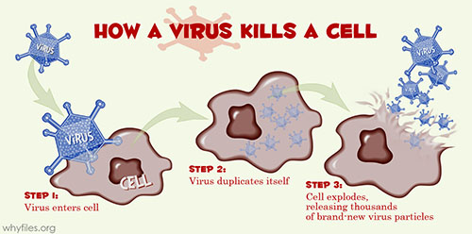
Genom Virus
Terdiri dari DNA atau RNA
Hanya berisi sedikit gen untuk ekspresi protein
Ukurannya beragam dari yang kecil (<2 kb) hingga sangat besar (>2.500 kb)
Tidak memiliki histon

Slide 5
Tujuh Kelas Genom Virus
DNA untai ganda (dsDNA)
DNA untai tunggal (ssDNA)
DNA untai ganda bercelah (gapped dsDNA)
RNA untai ganda (dsRNA)
RNA untai tunggal (ssRNA) dengan untai (+)
RNA untai tunggal (ssRNA) dengan untai (-)
RNA untai tunggal yang ditranskripsikan dari DNA intermedier
Ketujuh kelas ini dimasukkan sebagai cara pengelompokan virus dengan sistem Baltimore

Slide 6
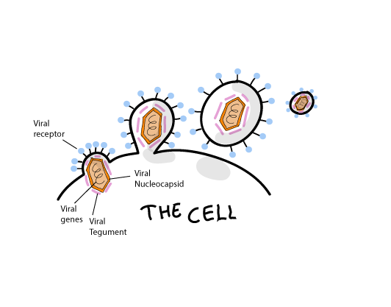
Fungsi dari Genom Virus
Replikasi genom
Perakitan dan pengemasan genom
Pengaturan waktu siklus reproduksi
Pertahanan diri terhadap respon imun dari inang
Penularan virus ke sel inang lain

Slide 7
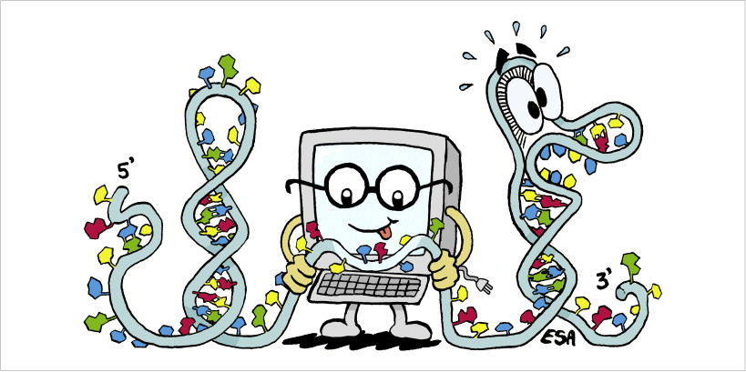
Genom Virus Tidak Memiliki….
Gen pengkode protein yang diperlukan dalam sintesis protein
Tidak ada protein ribosom
Tidak ada rRNA
Gen pengkode protein yang berperan dalam metabolisme sel dan pembentukan membran
Telomer (untuk menjaga keutuhan genom) dan sentromer (untuk proses pembelahan sel)

Slide 8
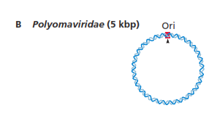
Genom DNA untai ganda (dsDNA)
Terdapat pada beberapa virus : Adenoviridae, Asfarviridae, Herpesviridae, Papillomaviridae, Polyomaviridae, Poxviridae
Pembentukan mRNA dilbantu oleh enzim RNA polimerase dari sel inang
(Flint, 2015)
Struktur genom DNA untai ganda

Slide 9
Genom DNA untai ganda (dsDNA)
Sintesis genom, mRNA dan protein pada virus dengan genom DNA untai ganda
(Flint, 2015)

Slide 10
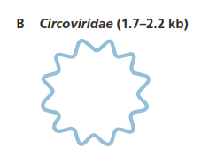
Genom DNA Untai Tunggal (ssDNA)
Dimiliki oleh beberapa virus : Anelloviridae, Circoviridae dan Parvoviridae
DNA untai tunggal harus membentuk DNA untai ganda → kemudian membentuk mRNA
Pembentukan DNA untai ganda ini dibantu oleh enzim DNA polimerase dari sel inang
Struktur genom DNA untai tunggal
(Flint, 2015)

Slide 11
Genom DNA Untai Tunggal (ssDNA)
Sintesis genom, mRNA dan protein pada virus dengan genom DNA untai tunggal
(Flint, 2015)

Slide 12
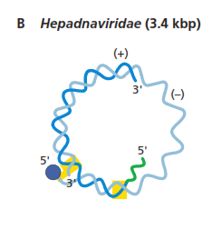
Genom DNA Bercelah (Gapped DNA)
Pada genom dengan struktur ini, hanya sebagian yang berupa untai ganda
Terdapat pada : Hepadnaviridae
Dilakukan pembentukan DNA untai ganda yang lengkap → sintesis mRNA
Struktur genom DNA bercelah (gapped)
(Flint, 2015)

Slide 13
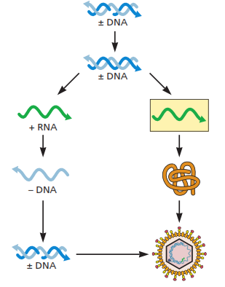
Genom DNA Bercelah (Gapped DNA)
Genom DNA bercelah ini dihasilkan dari proses transkripsi balik menggunakan enzim reverse transcriptase dari virus
Sintesis genom, mRNA dan protein pada virus dengan genom DNA bercelah
(Flint, 2015)

Slide 14
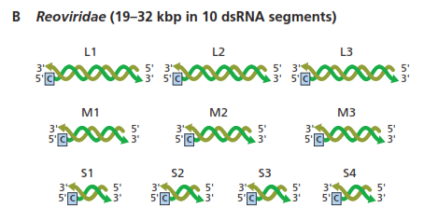
Genom RNA Untai Ganda (dsRNA)
Dimiliki oleh beberapa virus : Totiviridae, Endornaviridae, Reoviridae
Genom dsRNA bisa terdapat dalam 1 segmen ada juga yang bersegmen-segmen
Struktur genom RNA untai ganda
(Flint, 2015)

Slide 15
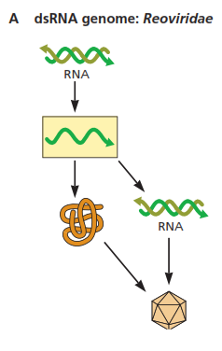
Genom RNA Untai Ganda (dsRNA)
Untai (-) dari genom ini akan digunakan untuk membentuk mRNA → sintesis protein
Proses ini dibantu oleh enzim RNA polimerase dari virus
Sintesis genom, mRNA dan protein pada virus dengan genom RNA untai ganda
(Flint, 2015)

Slide 16
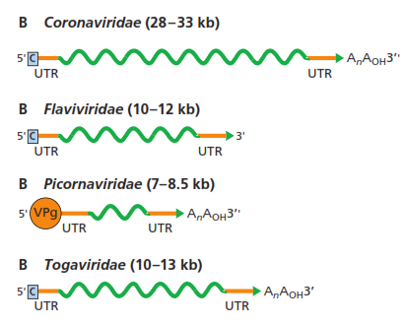
Genom RNA Untai (+)
Virus dengan genom RNA untai (+) merupakan kelompok virus yang paling banyak ditemui
Genom ini dimiliki oleh beberapa virus : Asteriviridae, Astroviridae, Caliciviridae, Coronaviridae, Flaviviridae, Hepeviridae, Nodaviridae, Picornaviridae, Togaviridae
Struktur genom RNA Untai (+)
(Flint, 2015)

Slide 17
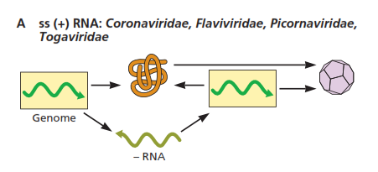
Genom RNA Untai (+)
Untuk sintesis protein genom RNA langsung dapat digunakan untuk pembentukan protein
Untuk replikasi genom, untai RNA(+) → diubah menjadi untai RNA (-) → untai RNA (+)
(Flint, 2015)
Sintesis genom, mRNA dan protein pada virus dengan genom RNA untai (+)

Slide 18
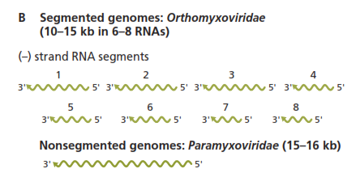
Genom RNA Untai (-)
Terdapat pada beberapa virus : Bornaviridae, Filoviridae, Orthomyxoviridae, Paramyxodae, Rhabdoviridae
Struktur genom RNA Untai (-)
(Flint, 2015)

Slide 19
Genom RNA Untai (-)
Untuk sintesis protein, untai (-) akan diubah menjadi untai (+) → protein
Untuk perbanyakan genom virus, untai (-) akan diubah menjadi untai (+) → diubah lagi menjadi untai (-)
Sintesis genom, mRNA dan protein pada virus dengan genom RNA untai (-)
(Flint, 2015)

Slide 20
Genom RNA untai (+) dari DNA Intermedier
Virus yang termasuk yang memiliki genom ini adalah Retroviridae
Struktur genom RNA Retroviridae
(Flint, 2015)
(Flint, 2015)

Slide 21
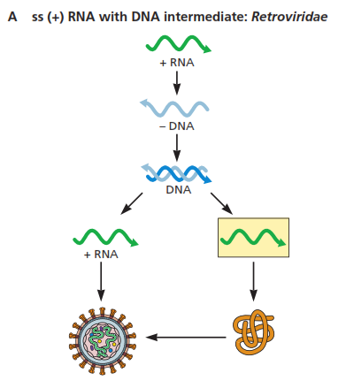
Genom RNA untai (+) dari DNA Intermedier
Pada genom ini, RNA untai (+) akan ditranskripsi balik menjadi DNA
Proses ini dibantu dengan enzim reverse transcriptase dari virus
DNA ini nantinya akan ditranskripsikan menjadi RNA kembali sebagai genom virus
Sintesis genom, mRNA dan protein pada virus dengan genom RNA untai (+) dari DNA intermedier
(Flint, 2015)

Slide 22
Beberapa Metode Untuk Mempelajari Virus
Beberapa teknik biologi molekuler dikembangkan untuk mempelajari virus
Dapat diketahui siklus hidup virus, cara transmisi, fungsi protein tertentu dalam virus, dll
Terdapat siRNA, CRISPR-Cas-9 dan vektor virus

Slide 23
siRNA
Singkatan dari small interfering RNA
siRNA merupakan sekuen RNA yang kecil (± 21 basa) yang berkomplemen dengan mRNA
Dapat menghambat proses sintesis protein tertentu

Slide 24
Contoh Cara Kerja siRNA

Slide 25
Tugas
Cari tahu apa itu CRISPR-Cas9 dan vektor virus yang dimodifikasi
Buat dalam tulisan Microsoft Word
Bisa dilengkapi dengan gambar
Cantumkan referensi yang digunakan
Dikumpulkan hari ini dan diupload di blog masing-masing

